Slide 1
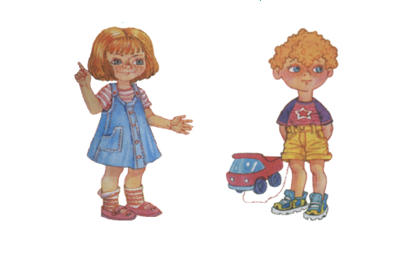
Слова с непроверяемым написанием
1 класс
УМК «Перспективная начальная школа»
Презентацию выполнила
Косицына Марина Викторовна
учитель начальных классов
МОУ «СОШ №34 с УИП» г.Саратова

Slide 2
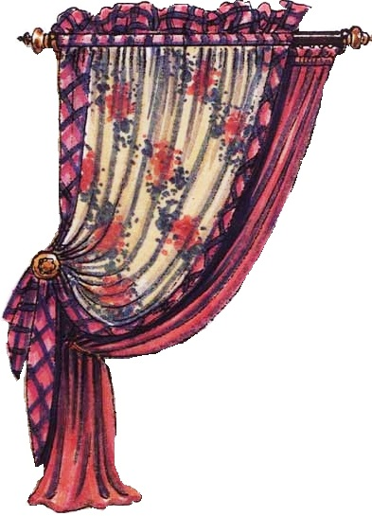
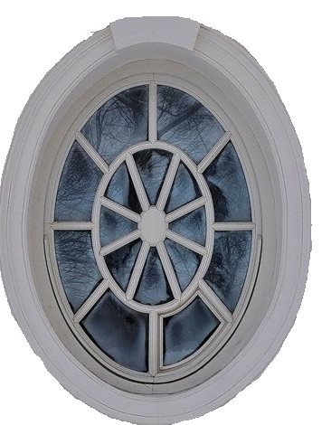
КН
Косицына Марина Викторовна учитель начальных классов МОУ «СОШ №34 с УИП» г.Саратова
окно

Slide 3
К А РТИНА
Косицына Марина Викторовна учитель начальных классов МОУ «СОШ №34 с УИП» г.Саратова
картина

Slide 4
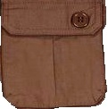
К А РМ А Н
Косицына Марина Викторовна учитель начальных классов МОУ «СОШ №34 с УИП» г.Саратова
карман

Slide 5
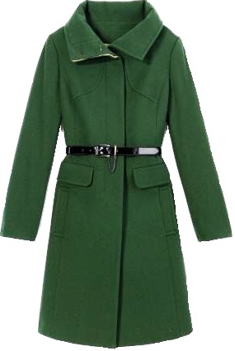
П А ЛЬТО
Косицына Марина Викторовна учитель начальных классов МОУ «СОШ №34 с УИП» г.Саратова
пальто

Slide 6
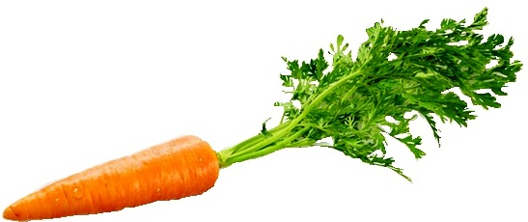
М О РКОВЬ
Косицына Марина Викторовна учитель начальных классов МОУ «СОШ №34 с УИП» г.Саратова
морковь

Slide 7
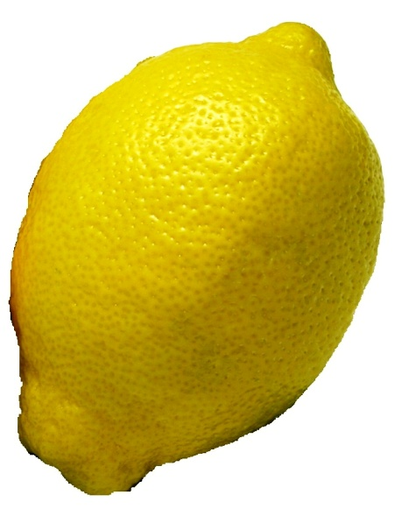
К И СЛЫЙ
Косицына Марина Викторовна учитель начальных классов МОУ «СОШ №34 с УИП» г.Саратова
Л И МОН
лимон

Slide 8
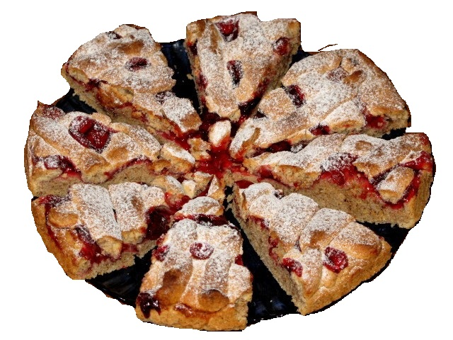
ПИРОГ С ПОВИДЛОМ
Косицына Марина Викторовна учитель начальных классов МОУ «СОШ №34 с УИП» г.Саратова
пирог

Slide 9
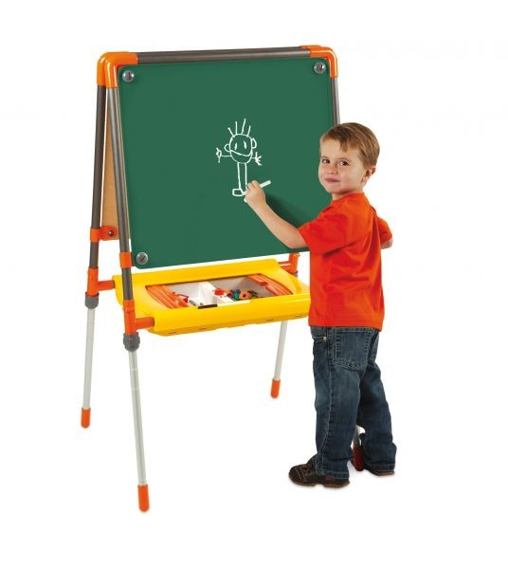
ДЕжурный дЕржит мЕл.
Косицына Марина Викторовна учитель начальных классов МОУ «СОШ №34 с УИП» г.Саратова
дежурный

Slide 10
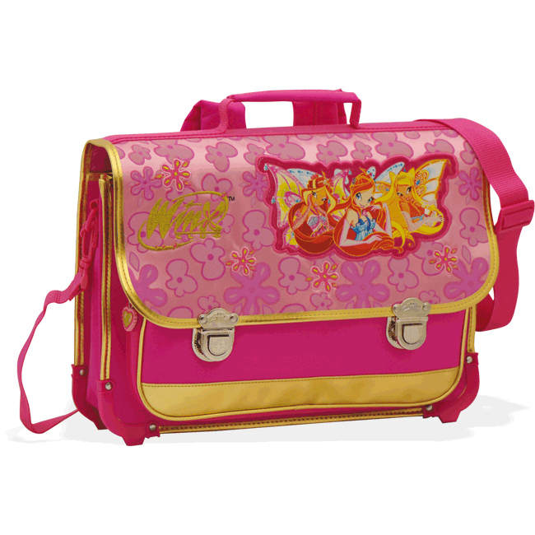
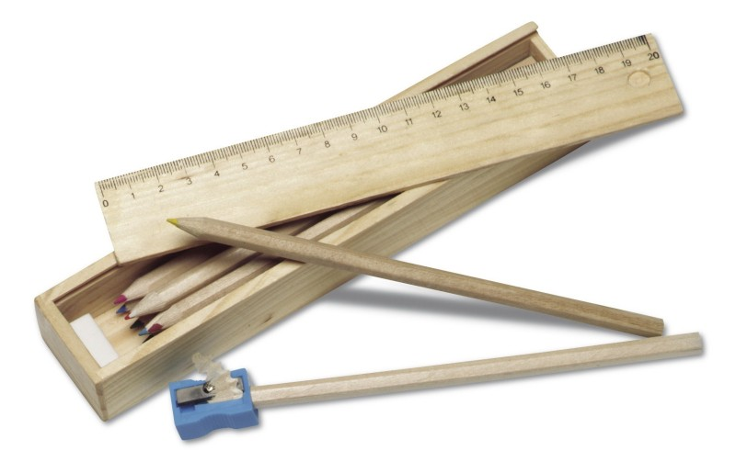
портфель
Косицына Марина Викторовна учитель начальных классов МОУ «СОШ №34 с УИП» г.Саратова
линейка
карандаш
пенал

Slide 11
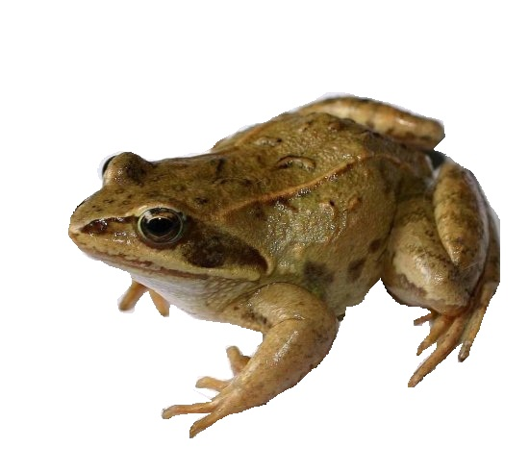
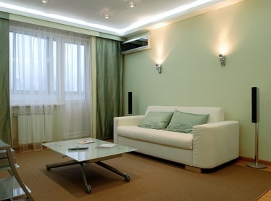
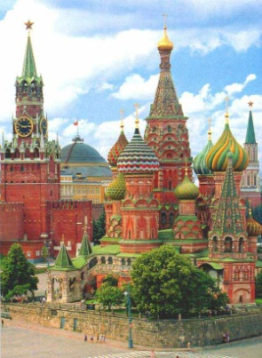
КВАкушка-лягушка проКВАкала слова:
Косицына Марина Викторовна учитель начальных классов МОУ «СОШ №34 с УИП» г.Саратова
КВАртира
КВАдрат
МосКВА
квартира
квадрат
Москва

Slide 12
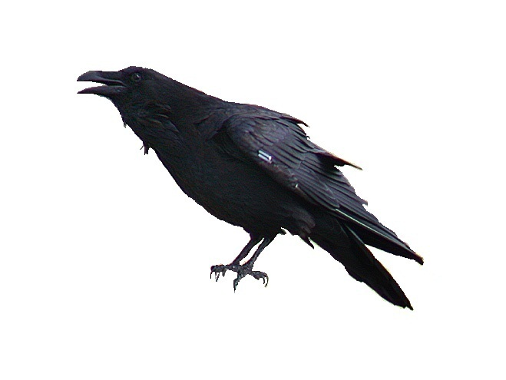
Лягушке Ворон КАРкнул в тон:
Косицына Марина Викторовна учитель начальных классов МОУ «СОШ №34 с УИП» г.Саратова
КАРтофель
КАРточка
КАРтон
картофель
картон

Slide 13
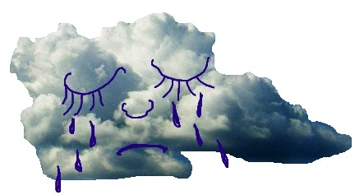
ОБ ЛА КО П ЛА ЧЕТ
Косицына Марина Викторовна учитель начальных классов МОУ «СОШ №34 с УИП» г.Саратова
облако

Slide 14
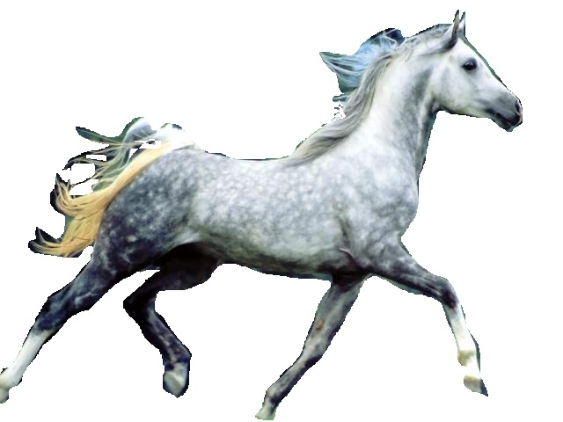
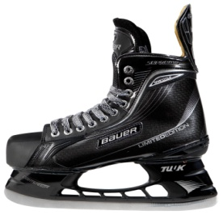
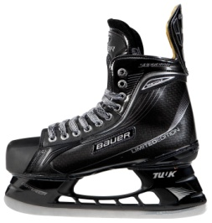
КОНЬ на
Косицына Марина Викторовна учитель начальных классов МОУ «СОШ №34 с УИП» г.Саратова
КОНЬках
коньки

Slide 15
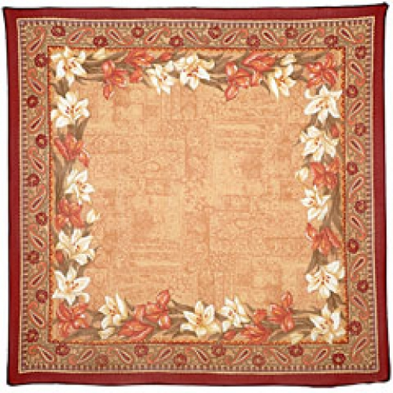
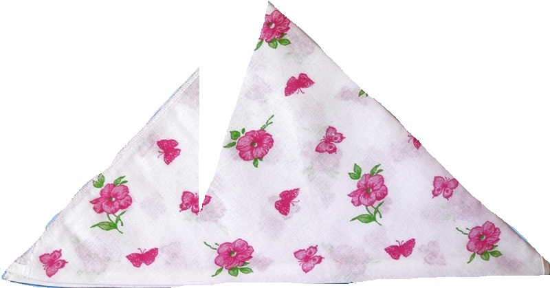
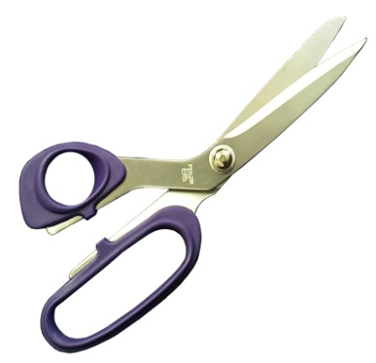
ПЛАТОК
Косицына Марина Викторовна учитель начальных классов МОУ «СОШ №34 с УИП» г.Саратова
КОСО РЕЗАТЬ
платок
косынка

Slide 16
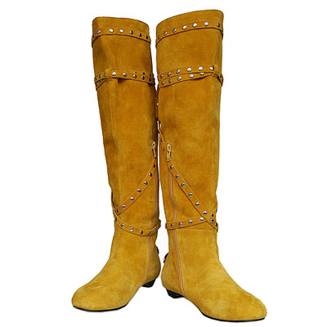
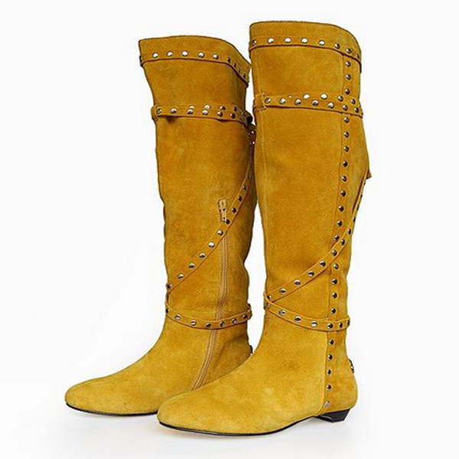
Ш Г ТЬ
Косицына Марина Викторовна учитель начальных классов МОУ «СОШ №34 с УИП» г.Саратова
В С ПОГ Х
сапог

Slide 17
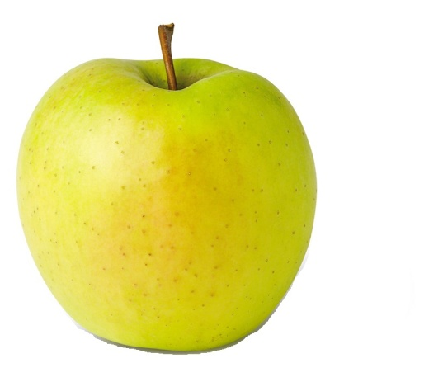
К О МП О Т
Косицына Марина Викторовна учитель начальных классов МОУ «СОШ №34 с УИП» г.Саратова
ЯБЛ О К О
компот
яблоко

Slide 18
Используемые ресурсы интернета
Косицына Марина Викторовна учитель начальных классов МОУ «СОШ №34 с УИП» г.Саратова
Ножницы- http://bed-11.uk.clara.net/www.anythingleft-handed.co.uk/images/media/251_scissors_mlh.jpg
Яблоко- http://facweb.cs.depaul.edu/sgrais/images/Yellow/goldendelicious300.jpg
Сапоги- http://www.discountlouboutinshoes.com/UploadFile/20100920/20100920055808.jpg
Сапоги- http://www.shoesdressbags.com/images/Jimmychoo/233.jpg
Буква А- http://www.dejurka.ru/wp-content/uploads/2008/09/linkedletters.jpg
Буква А- http://www.auster.spb.ru/i/fotogallery/asis_12514018934a96e0a5c4ed0-1-vs7.jpg
Платок - http://www.lakati.lv/image/cache/data/84x84_krep-zorzet/1196-4-500x500.jpg
Косынка- http://malisham.kiev.ua/images/product_images/popup_images/739_0.jpg
Конь- http://img0.liveinternet.ru/images/attach/c/0/32/909/32909584_horses_072.jpg
Коньки- http://www.ochsner-eishockey.ch/de/news/bilder/sk_one100LE_high.jpg
Облако- http://www.veefore.ru/pics/oblako.jpg
Ворон-http://img1.liveinternet.ru/images/foto/b/1/377/1738377/f_6049076.jpg
Лягушка- http://a14003.rimg.info/icon/18300100008d471cb6264c9474cb4cc6abdcaa85bb.jpg
Квартира- http://files.storeland.ru/web/upload/sitefiles/1/22/21564/vidnoe_inter.jpg
Москва- http://bialczynski.files.wordpress.com/2009/12/rosja-kreml-cathedral_saint_basile_7.jpg?w=600&h=822
Квадрат- http://www.xsp.ru/illusion/color/images/goldensquares.jpg
Дежурный- http://www.ya-yo.ru/files/large/25140_1.jpg
Портфель- http://www.justtoys.ru/images/super-ranec.gif
Пенал, линейка, карандаш- http://catalog.new-ton.org/catalog/images/v6128_17_a.jpg
Морковь- http://www.minchanka.by/image/zdorovye/priroda/morkovka/morkovka_02.jpg
Лимон- http://www.faqs.org/photo-dict/photofiles/list/399/768lemon.jpg
Окно- http://img-fotki.yandex.ru/get/4700/nkryshan.44/0_53c2f_daacb30c_XL
Занавеска- http://www.vizim.ru/gallery/pictures/classic2.jpg
Карман- http://www.razmerchiki.ru/published/publicdata/RAZMER41SSCRIPT/attachments/SC/products_pictures/11315_1_enl_enl.jpg
Пирог- http://stat17.privet.ru/lr/0a0c2c98941b5db91bce30d197ec886f
Картина- http://uhouse.ru/uploads/posts/2009-05/1242193760_reznaya_rama.jpg
Пальто- http://www.marieclaire.com/cm/marieclaire/images/EV/MCXMC1008-best-winter-coats-4_LG.jpg
Используемые литература:
Гольфман Е.Р. Русский язык : тетрадь для самостоятельной работы[Текст] 1 кл./Е.Р.Гольфман; под ред.Н.А.Чураковой. -5 –е изд.-М.:Академкнига/Учебник,2010.-64 с.:ил.

